Slide 1
Автоматизация выдачи ипотечных кредитов для достижения максимальной выгоды компании
Мы представляем инновационный подход к управлению портфелем ипотечных кредитов, основанный на применении моделей машинного обучения. Наше решение поогает максимизировать прибыль и сократить риски при выдаче ипотечного кредита.

Slide 2
Предработка датасета
Удаление признаков сильной корреляции
Удаление и исправление пропусков

Slide 3
Анализ целевых переменных и определение используемой метрики

Slide 4
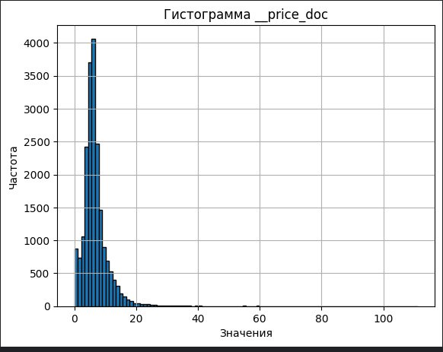
Анализ и отбор признаков
Основные признаки для выдачи ипотеки:

Slide 5
Выбор модели машинного обучения

Slide 6
Решение задачи ранжирования кредитных заявок

Slide 7
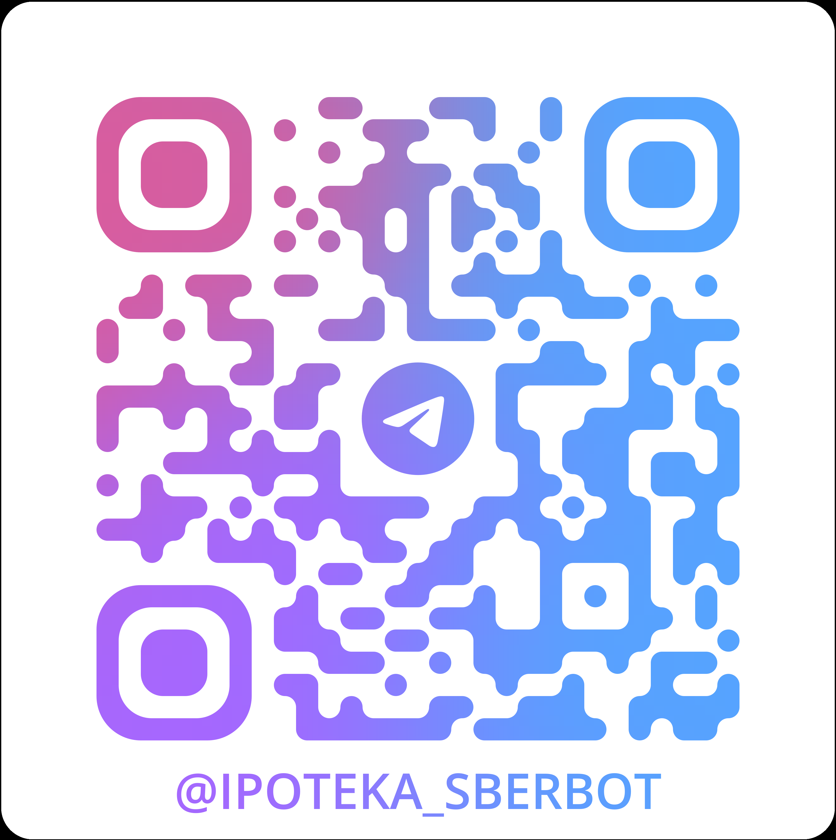


Интеграция с виртуальным ассистентом GigaChat
Анализ кредитных заявок
Виртуальный ассистент GigaChat может помочь сотрудникам банка быстро проанализировать кредитные заявки и получить рекомендации по их ранжированию.
Интерпретация решений
GigaChat предоставляет детальные объяснения, почему та или иная заявка была отклонена или одобрена, основываясь на результатах моделей машинного обучения.

Slide 8
Результаты и наше решение
Автоматизированное решение на основе моделей машинного обучения позволяет банку максимизировать прибыль и сократить риски при выдаче ипотечных кредитов. Интеграция с виртуальным ассистентом GigaChat повышает эффективность и качество обслуживания клиентов.

